Slide 1
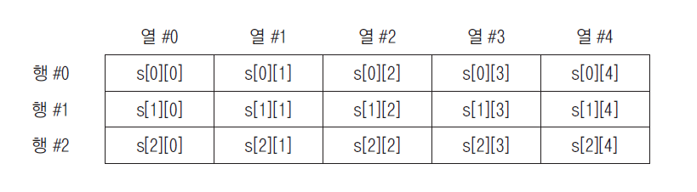
다차원 배열
int s[3][5]; //2차원 배열

Slide 2
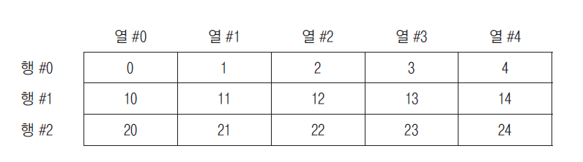
2차원 배열 초기화
int s[3][5] = {
{0, 1, 2, 3, 4}, //첫번째 행
{10, 11, 12, 13, 14}, //두번째 행
{20, 21, 22, 23, 24} //세번째 행
};

Slide 3
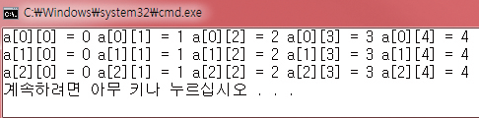
예제1
0 | 1 | 2 | 3 | 4
0 | 1 | 2 | 3 | 4
0 | 1 | 2 | 3 | 4

Slide 4
예제 1 정답 코드
#include<stdio.h>
int main(void){
int i, j;
int a[3][5] = {{0,1,2,3,4},{0,1,2,3,4},{0,1,2,3,4}};
for(i=0; i<3; i++){
for(j=0; j<5; j++){
printf(“a[%d][%d] = %d”, i, j, a[i][j]);
}
printf(“\n”);
}
return 0;
}

Slide 5
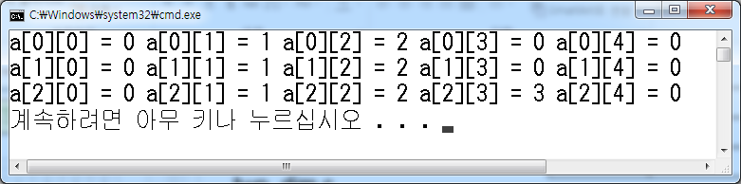
예제 2
0 | 1 | 2
0 | 1 | 2
0 | 1 | 2 | 3

Slide 6
예제 2 정답 코드
#include <stdio.h>
int main(void){
int i, j;
int a[3][5] = {{0,1,2},{0,1,2},{0,1,2,3}};
for(i=0; i<3; i++){
for(j=0; j<5; j++){
printf(“a[%d][%d] = %d”, i, j, a[i][j]);
}
printf(“\n”);
}
return 0;
}

Slide 7
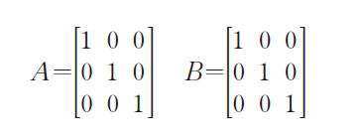
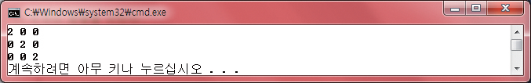
행렬의 덧셈

Slide 8
행렬 덧셈 코드
#include <stdio.h>
#define ROWS 3
#define COLS 3
int main(void)
{
int r, c;
int A[ROWS][COLS] = { { 1,0,0 }, { 0,1,0 }, { 0,0,1 } };
int B[ROWS][COLS] = { { 1,0,0 }, { 0,1,0 }, { 0,0,1 } };
int C[ROWS][COLS];
// 두개의 행렬을 더한다.
for (r = 0; r < ROWS; r++) {
for (c = 0; c < COLS; c++) {
C[r][c] = A[r][c] + B[r][c];
printf("%d ", C[r][c]);
}
printf("\n");
}
return 0;
}

Slide 9
tic-tac-toe 게임 알고리즘
보드를 초기화한다.
사용자로부터 좌표 x, y를 받는다.
순번에 따라 board[x][y] = ‘X’ 와 board[x][y] = ‘O’ 를 배열에 저장한다.
보드를 화면에 그린다.

Slide 10
#include <stdio.h>
int main(void)
{
char board[3][3];
int x, y, k, i;
// 보드를 초기화한다.
for (x = 0; x < 3; x++)
for (y = 0; y < 3; y++) board[x][y] = ‘ ‘;
// 사용자로부터 위치를 받아서 보드에 표시한다.
for (k = 0; k < 9; k++) {
printf("(x, y) 좌표: ");
scanf("%d %d", &x, &y);
board[x][y] = (k%2==0)?'X':'O'; // 현재의 순번에 따라 'X', 'O'중 선택
// 보드를 화면에 그린다.
for (i = 0; i < 3; i++) {
printf("---|---|---\n");
printf(" %c | %c | %c \n", board[i][0], board[i][1], board[i][2]);
}
printf("---|---|---\n");
}
return 0;
}

